Slide 1
量子纠缠初探
报告人：于潇 0410374
于音 0410361
陈卉 0410365
07/05/27
南开大学物理学院

Slide 2
内容提要
量子纠缠初探
量子纠缠的历史回顾
一、
量子纠缠的涵义
二、
常见纠缠态及其制备
三、
量子隐形传态基础
四、
总结深化与思考
五、

Slide 3
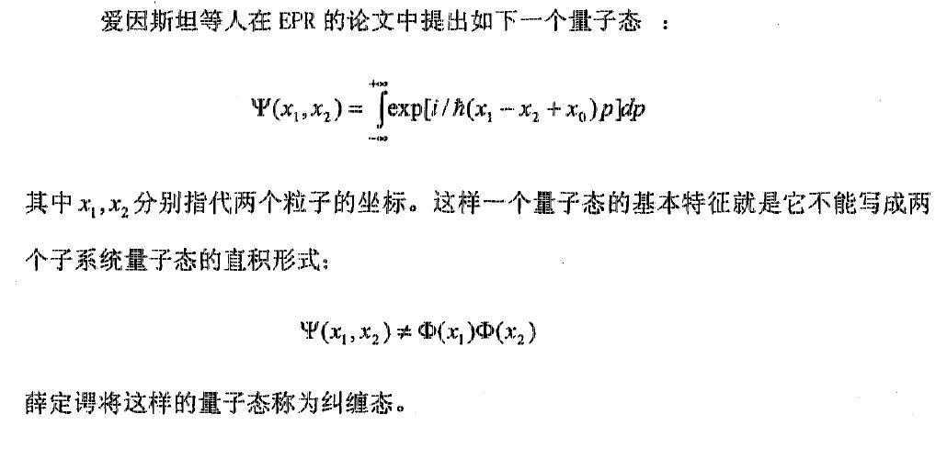
一、量子纠缠的历史回顾
量子纠缠是存在于多子系量子系统中的一种奇妙现象，即对一个子系统的测量结果无法独立于对其他子系统的测量参数。
1935年EPR佯谬。目的在于在承认局域性和实在性的前提下量子力学几率的理论是不完备的。

Slide 4
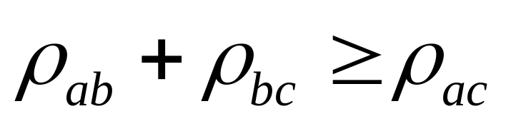
量子纠缠的历史回顾
Einstein认为，QT对单次测量结果只能作统计性预言，这和抛掷钱币时人们对字（花）的结果只能作统计性予言的情况相似，表明人们对量子测量过程认识和描述的不完备。
50年代，隐变量理论。目的在于对量子力学中不能对某些观测量作出精确预言的事实归结为还不能精确知道的隐变量。
1964年Bell不等式。局域隐变量理论结果满足Bell不等式，而量子力学的预言将超出Bell不等式的限制。一个量违背了Bell不等式为量子的，服从为经典的。不服从Bell不等式才与纠缠有关系

Slide 5
量子纠缠的历史回顾
1969年CHSH型Bell不等式，更易于实验验证
1982年实验验证， Aspect 等验证Bell不等式被违背，从而推翻了决定论的局域隐变量理论。
迄今十多个实验都证明了Bell不等式可以被破坏。即，都反对定域实在论，表明EPR佯谬不正确，量子力学几率理论描述符合实验测量结果，并明确支持量子力学理论所表现出的空间非定域性质。

Slide 6
量子纠缠的历史回顾
1999年Aspect全面回顾近十年的实验进展。
奥地利zeilinger小组潘建伟等量子纠缠应用于量子隐形传态。
量子纠缠的功用不仅仅在于检验基本理论的完备性。随着量子信息科学的开展，量子纠缠态被用于量子密钥分配、量子隐形传态、量子计算等领域。

Slide 7
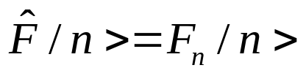

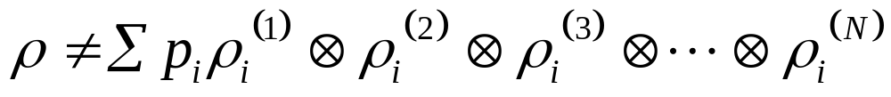

二、量子纠缠的涵义
一、纠缠态的定义
纯态：一体量子系统中，描述一个物理量以本征态及本征态的叠加态描述
纠缠态涉及两体的系统或多量子体系中态的问题
对一个由N个子系统构成的复合系统，如果系统的密度矩阵不能写成各个子系统的密度矩阵的直积的线性和的形式，则这个复合系统就是纠缠的即

Slide 8
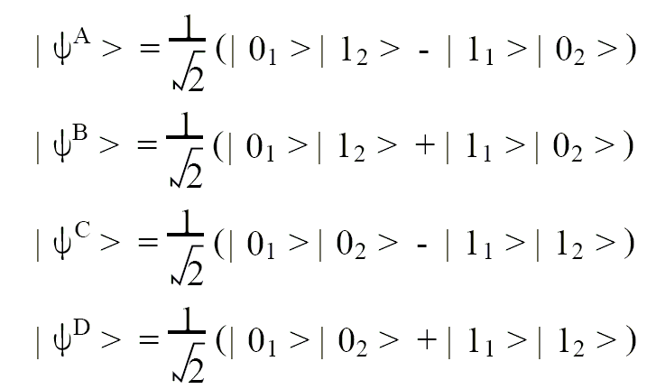
三、几种常见的纠缠态
BELL态、GHZ态、W态、WERNER态
（1）Bell态
存在于两量子位体系的纠缠态中
即四个Bell基-最大纠缠态

Slide 9
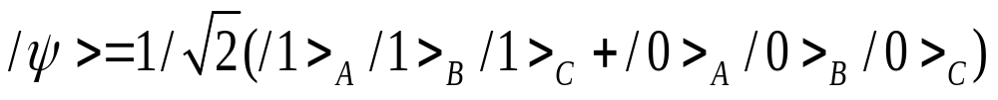
几种常见的纠缠态
（2）GHZ态和W态
存在于三量子位纠缠系统中
GHZ(Greeberger-Horner-Zeilinger)态
测量一个粒子在/1〉则另两个同样在/1〉，同样一个在/0〉上则另两个也在/0〉上。
W态

Slide 10
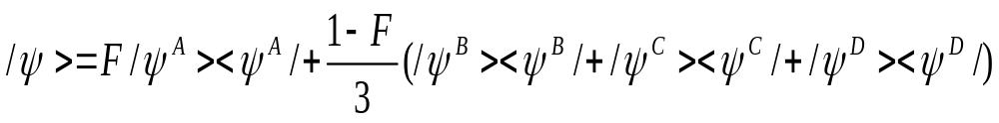
几种常见的纠缠态
（3）Werner态
存在混合纠缠态中，形式
系数F(0<F<1)表示Werner态的忠实度，当F>1/3时Werner态存在纠缠。

Slide 11
纠缠态的制备
目前制备纠缠态的主要方法有：
1.自发参量下转换制备光子纠缠
2.腔量子电动力学法(QED)
3.离子阱法

Slide 12


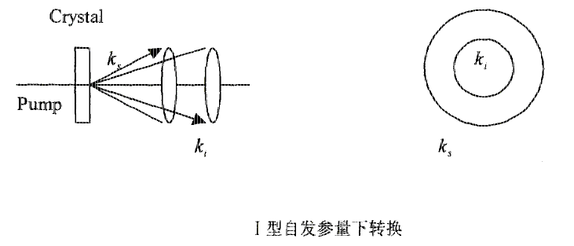

纠缠态的制备
1.自发参量下转换制备光子纠缠
型 产生的双光子偏振相同，均垂直于泵浦光偏振方向。产生时间、空间、频率上纠缠的双光子态。

Slide 13


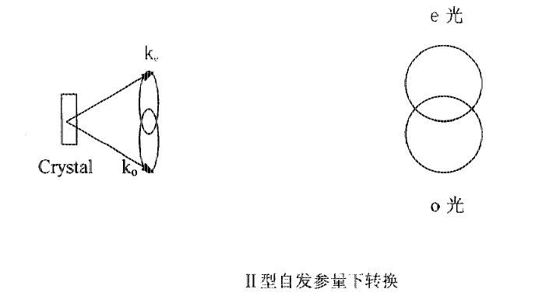

纠缠态的制备
型 产生的双光子对偏振方向相互垂直。
这时产生偏振纠缠的双光子对。

Slide 14
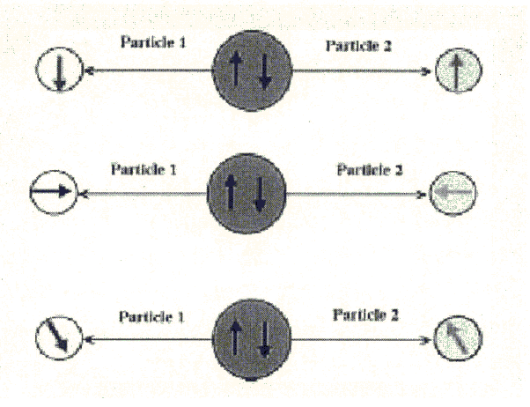
四、量子隐形传态基础
认识量子纠缠，最直接的方法是认识量子隐形传态。量子隐形传态充分体现出量子客体是如何通过纠缠传递量子信息的。

Slide 15


量子隐形传态基础
一、 量子比特
经典比特 0 1
量子比特
经典比特基本态 00 01 10 11
量子比特基本态
Bell基

Slide 16

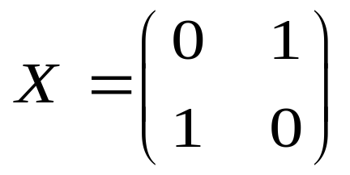
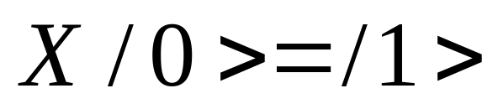
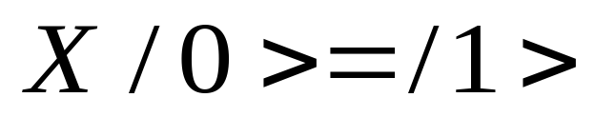

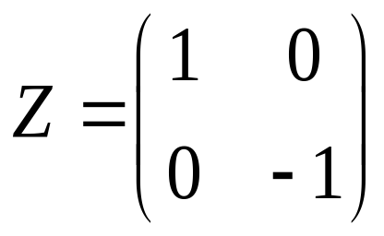
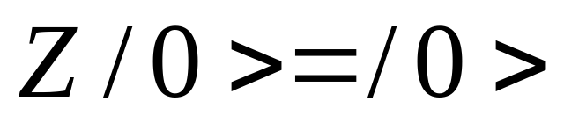
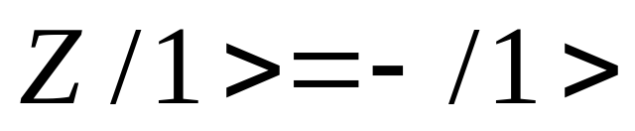
量子隐形传态基础
二、量子比特门
量子比特门：操纵量子比特
量子非门
量子Z门

Slide 17

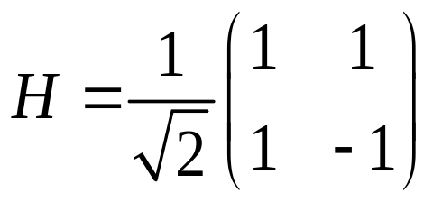
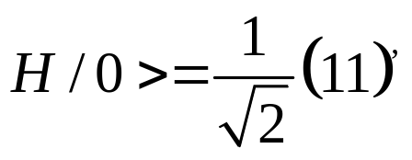
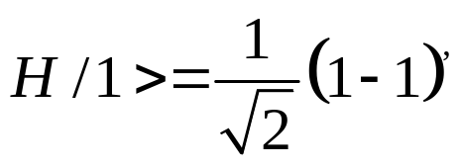
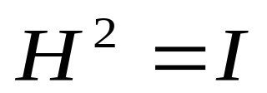
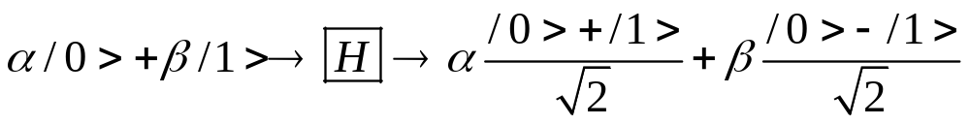
量子隐形传态基础
Hodamard门

Slide 18

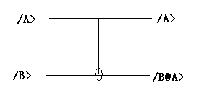


量子隐形传态基础
受控非门（CNOT)
作用/A>是控制比特
/B>是目标比特

Slide 19
量子隐形传态基础
量子不可克隆定律：不存在任何的物理过程可以精确的复制未知量子态。—量子通讯绝对保密性
其实质是测不准原理！
测量任何一个量子态的所有状态是不可能的，测量同时意味着这个量子态的破坏。而如果某一量子态可以被克隆，就可以通过大量的复制从而可以精确的测量其所有的，与测不准原理相矛盾。

Slide 20
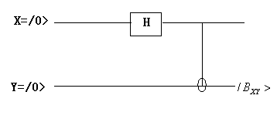
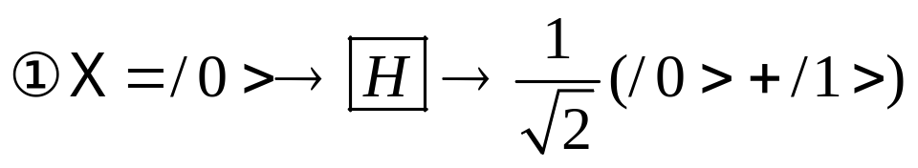
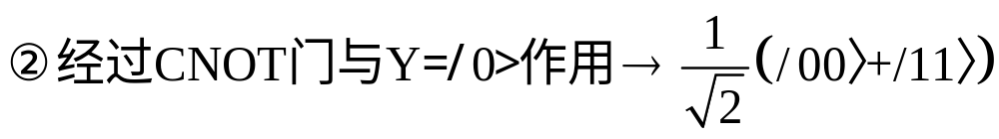
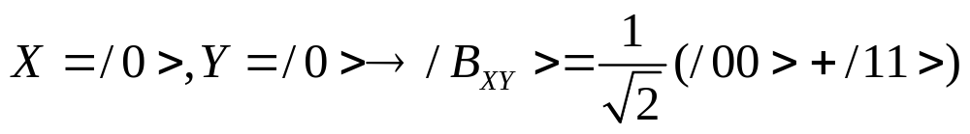
量子隐形传态基础
BELL态或EPR对的制备

Slide 21
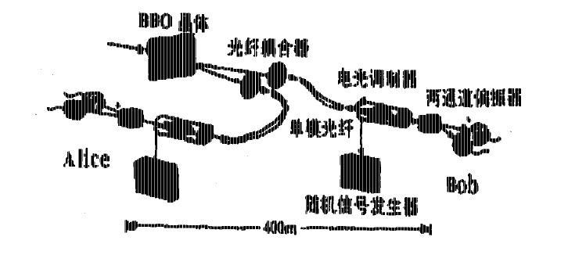
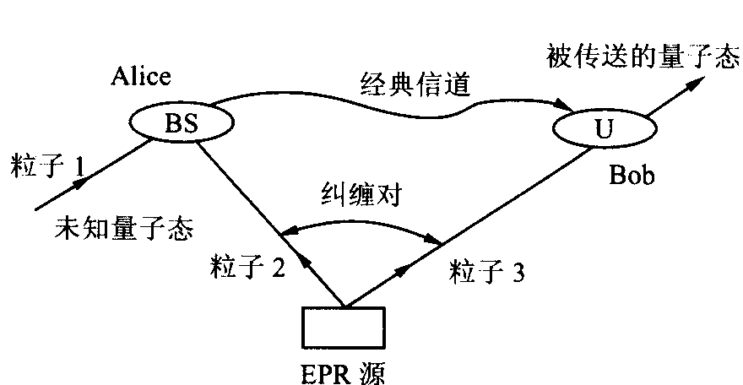
量子隐形传态
Bob&Alice communication
量子隐形传态原理图

Slide 22

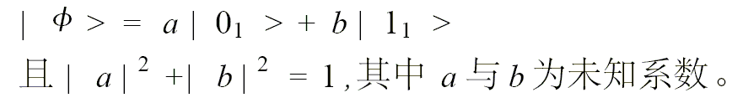
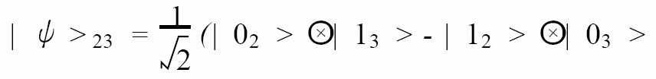
量子隐形传态
任务：要求Alice将一个未知的量子态 传递给Bob，而物理载体粒子①不传递。
已具备以下条件：
1). Bob&Alice各拥有EPR对的一个纠缠粒子，Alice拥有粒子②Bob拥有粒子③，粒子纠缠的状态如下：
2). Bob&Alice有一个经典通道—电话，用来交换测量信息

Slide 23
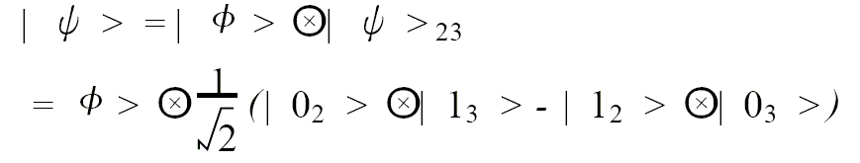

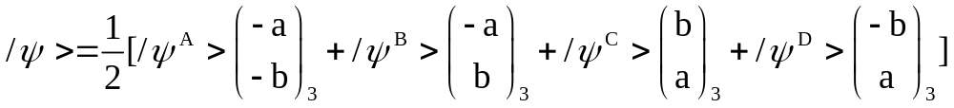
量子隐形传态
任务开始：
1）三个粒子构成复合系统的量子态：
2) 用四个Bell基表示这个复合系统的量子态

Slide 24
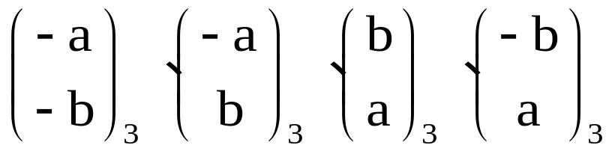
量子隐形传态
从上式看出Alice每进行一次测量，其结果是粒子①与粒子②联合状态处于4个Bell基中的一个，概率相同为1/4，而Bob测量粒子③将得到相关联的量子态，分别是
描述的4个状态之一。
3） Alice通过经典通信告诉Bob她所测的结果，Bob就可以通过适当的操作（通过某种门）恢复出未知粒子 的状态。
传输完成！

Slide 25
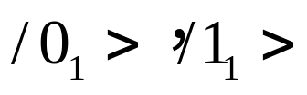
量子隐形传态
注意：
1.在量子态传输的过程中，原来的粒子①的状态已经被破坏（因为其与②发生了纠缠），粒子③不是粒子①的复制—量子不可克隆定理。
2.在量子隐形传态过程中，不难发现发送的仅仅是粒子①的几率振幅a、b。 a、b表示 投影在测量仪器的基矢 上的分量。基矢 是由测量仪器的性质决定的，如果测量仪器相同则其基矢就相同。

Slide 26
量子隐形传态
3.尽管测量使用了经典的仪器，但测量的本质是量子的。
测量时，仪器与客体的量子关联（有时也被称为量子纠缠）必然破坏原来存在于客体的量子关联态（或量子相干性）。

Slide 27
总结深化与思考
1.量子纠缠最重要的特点是子系统A和B的状态均处于依赖对方而各自都处于一种不确定的状态。量子纠缠的纠缠是一种客观的、整体的性质。
2. 纠缠态的关联是一种纯量子的非定域的关联，是一种超空间的关联。
处于纠缠的两个粒子，无论其距离有多远，一个粒子的变化都会影响另一个粒子的状态。即两个粒子间不论相距多远，从根本上讲他们是相互联系的。对一个进行测量必将使另一个产生关联的塌缩。—实验证实

Slide 28
总结深化与思考
3.量子信息的传递是非定域的、超光速的。
量子隐形传态并没有带来超光速通信，因为完成隐形传态必须通过经典通道传递测量结果，没有经典信道，隐形传态根本不传送任何信息。而经典信息传递的最大速度不超过光速。
4.量子纠缠的存在是否意味着存在新的相互作用形式？
在物理世界中有四种相互作用，它们之间通过媒介子来传递相互作用，其经典信息的传递速度不会超过光速，而量子信息的传递速度是超光速的！

Slide 29
总结深化与思考
构成量子纠缠的两体之间的作用仍然是物理作用，只不过不同于定域物理作用。如果相互作用的发生不需要媒介子，而是通过空间的某种性质来实现的，那么相互作用的传递就可能使非定域的、超时空的，它不依赖于空间变数而表现出来的一种性质。
那么空间的这种性质其物理机制是什么？现有的理论能否解释？
时空是物质的广延（广义相对论），这种作用是否有一定的规律（类比于“物质”的能量、动量守恒）而守恒源自对称性，那么是否由于某种对称性导致了纠缠的这种特性！

Slide 30
备注
一、Einstein定域实在论
“Can Quantum Mechanics description of physical reality be considered complete?” Phys. Rev. 47, 777 (1935)。
一个完备的物理理论应当满足下列两个条件：其一，物理实在的每一个要素在这个理论中都应当有其对应物；其二，如果不以任何方式干扰系统，而能肯定预言一个物理量的数值，那就意味着存在一个与此物理量对应的实在要素。
这个常说的“定域实在论”包含两个要素：“物理实在论”和“相对论性 定域因果律” 。详细说即是
a) 定域因果性观点。类空间隔事件彼此不干扰。
b) 可观测物理量无干扰时的客观确定性。

Slide 31
备注
根本分歧产生于Einstein等人未能理解：
1.QT中自旋态的构造、塌缩与关联塌缩都是非定域的。这种非定域性已经将两个子系统联结成为相互依赖对方的统一系统。而各自处于客观上就是不确定的状态。
2.对同一个态进行不同测量，会造成不同塌缩，将得到不同结果，给人以不同的形象。

Slide 32
备注
“Einstein定域实在论”的错误共计三条：
1.将物理量的客观实在性简单化地理解为物理量的客观单值确定性。从而要求任何状态下微观粒子的可观测量都必须客观上为定域单值确定的。不承认量子纠缠所造成的客观不确定性，不承认相干叠加造成测量塌缩的不确定性。
2.不承认量子态内禀的空间非定域性，对测量塌缩持定域的观念，否认纠缠在量子测量的塌缩——关联塌缩中的空间非定域作用。
3.不理解同一量子态经受不同种类测量会有不同样的分解塌缩，并显现不同样的测量结果。

Slide 33
备注
迄今，实验已证实的是：
1) QT态叠加原理预言是正确的：量子纠缠能够造成可观测量（即便不受干扰）在客观上就是不确定的。
2) 迄今实验未能肯定或否定隐变数存在。即目前还不能肯定QT描述是否完备。也即，还不清楚叠加纠缠中所包含的、单次测量塌缩中所表现的或然性的本质。就是说，迄今还不能肯定“上帝是玩、还是不玩掷骰子”。

Slide 34
备注
3) 自旋态的构造以及自旋态的塌缩都是非定域的，不是定域的。实验一再明确支持：整个QT 在状态叠加、量子纠缠与量子测量中，塌缩与关联塌缩时所体现出的空间非定域性。
考虑到隐变数存在与否尚未定论，EPR佯谬中成问题的只是在相对论性定域因果律统罩之下的定域实在论。或者更谨慎地说为：迄今实验一直否定定域形式下的实在论观点。
追究这类非定域性的根源，它们来自微观粒子的内禀性质——波粒二象性；而在实验测量中，则表现为塌缩与关联塌缩间的一种奇妙的超空间的关联。

Slide 35
注解
1. 空间非定域性
一个物理量，或是一种相互作用，如果它的数值或进行过程不仅依赖于当时当地的时空变数，而且还以一定方式依赖于别时别地的时空变数，就称它为非定域的量，或是非定域作用过程。
2. Bell不等式对经典和量子的划分不清晰、不彻底：破坏不等式只是存在量子纠缠的充份条件，而非必要条件。
∵ 部分纠缠混态有纠缠但遵守Bell不等式。只对于纯态，Bell不等式的划分才是充要的。

Slide 36
谢谢
（不参加报告！）

